Slide 1
RIQUEZAS DEL PERU
84 ZONAS DE VIDA
Facultad de Ciencias Naturales y Matematica
Semana N° 11 :
Geopolítica y Realidad Nacional
Dr. Fredy Salinas Melendez
Semestre Académico 2025-2

Slide 2
INTRODUCCIÓN
La mayor riqueza que tiene el Perú son sus 84 zonas de vida, donde puedes sembrar cualquier planta que crece en la tierra y criar todos los animales que viven en ella.

Slide 3
¿Que se entiende por zona de vida?
Una zona de vida es un grupo de unidades naturales básicas que tiene regiones con crecimiento similar de plantas dentro de un rango definido de condiciones climáticas

Slide 4
¿Cuáles son las zonas de vida en el Perú?
Una Zona de Vida es un grupo de unidades naturales básicas que tienen regiones con crecimiento similar de plantas y animales dentro de un rango definido de condiciones climáticas (Nasir et al., 2015). Originalmente, Holdridge denominó a sus unidades bioclimáticas “formaciones vegetales” o simplemente “formaciones”

Slide 5
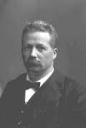
Leslie Holdridge (1907-1999)
Su contribución más destacada es el sistema de clasificación de zonas de vida de Holdridge, basado en el concepto de zona de vida, que se define como un área biogeográfica donde las condiciones ambientales son semejantes.
Consideró los siguientes factores:
temperatura
precipitación
evapotranspiración.

Slide 6
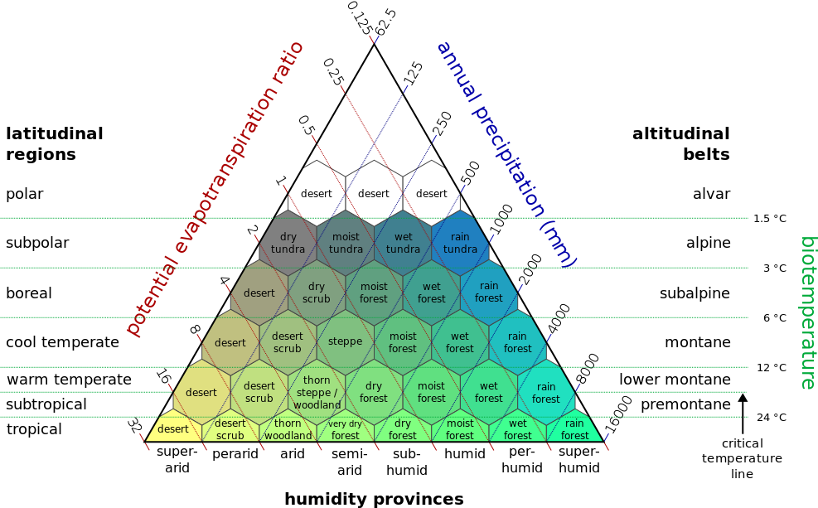

Slide 7
Zonas de Vida 61, 62 y 63

Slide 8
Zona de vida Nº61 : Bosque muy húmedo Montano Bajo Tropical (bmh-MBT)
Zona de vida Nº62 : Bosque muy húmedo Montano Bajo Subtropical (bmh-MBS)
Ubicación
La zona de vida Bosque muy húmedo Montano Bajo Tropical se distribuye en la región latitudinal Tropical con una superficie de 11.020km2. y su equivalente, la zona de vida Bosque muy húmedo Montano Bajo Subtropical, se distribuye en la región latitudinal Subtropical con una superficie de 4,275km2. Ambas Zonas de Vida totalizan una extensión de 15, 295km2. , es decir, el 1,9% de la superficie territorial del país.

Slide 9
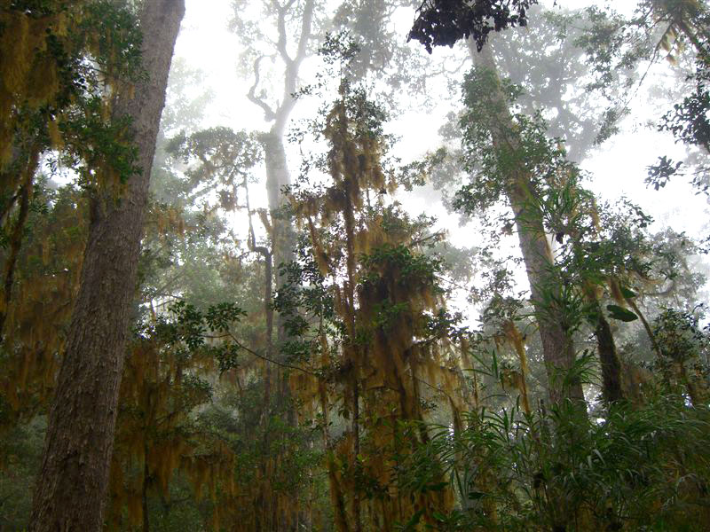
Clima:
En el bosque muy húmedo montano bajo tropical (bmh-MBT), la biotemperatura media anual varia entre 12ºC y 17ºC y el promedio de precipitación total por año es variable entre 2000 a 4000 milímetros.
En el bosque muy húmedo montano bajo subtropical (bmh-MBS), la biotemperatura media anual es de 15,2 ºC y el promedio total de precipitación por año es de 1889, 5 milímetros.
Imagen panorámica del bosque muy húmedo montano bajo tropical en Amazonas.

Slide 10
Relieve y suelos.
El relieve topografico es muy accidentado, con pendientes que sobrepasan muchas areas con fuerte disecamiento. Los suelos son poco profundos, es decir, superficiales, donde predominan los litosoles ya sean eutricos o districos, según el predominio de materiales calcareos o no calcareos, asi como formas transicionales pertenecientes a los cambisoles.

Slide 11
Flora y Fauna
Cuenta con una amplia flora, La vegetacion entre las especies principales de esta zona son: el romerillo (Bidens Pilosa), el diablo fuerte (Podocarpus), el carapacho (weinmannia). Otras especies comunes son la zarzamora (Rubus fruticosus), el suro (Chusquea) y el aliso (Alnus Jorullensis). Por parte de la fauna, en el bosque muy humedo montano bajo tropical se encuentran especies como el tucancillo verde (Aulacorhynchus prasinus), mapachín (Procyon lotor), chingolo o comemaíz (Zonitrichia capensis); en el bosque muy humedo montano bajo subtropical se encuentran especies como la ardilla voladora (Pteromys volans), la serpiente mano de piedra (Atropoides picadoi) , el autillo cariblanco (Ptilopsis granti).

Slide 12
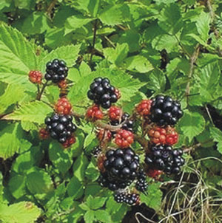

Romerillo
(Bidens Pilosa)
Zarzamora
(Rubus Fruticosus)

Slide 13
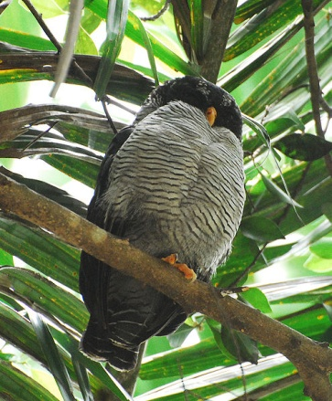
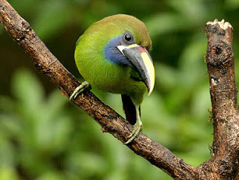
Tucancillo verde
(Aulacorhynchus prasinus)
Autillo cariblanco
(Ptilopsis granti)

Slide 14
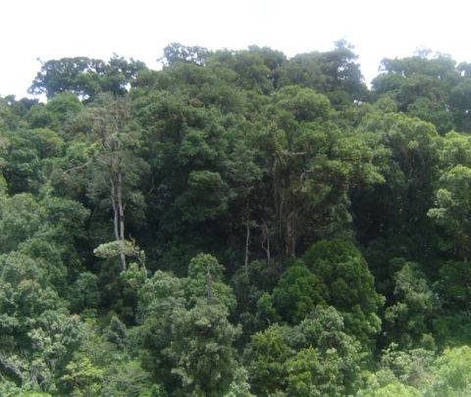
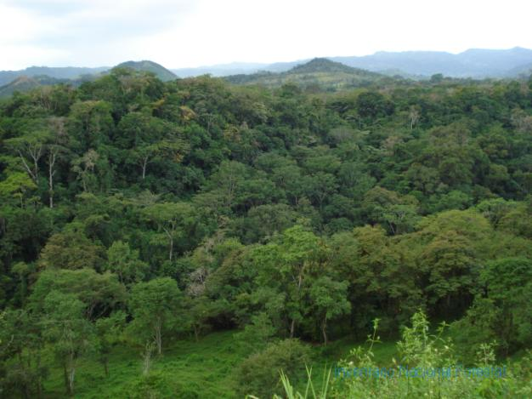
Uso potencial de las tierras.
Son zonas de vida de muy escaso potencial agrícola, siendo muy poco favorables para el desarrollo agropecuario aun para la atracción de recurso forestal. La mayor extensión de esta zona de vida tiene importancia como bosque de protección .

Slide 15
Zona de vida Nº63: Bosque muy humedo montano tropical (bmh-MT)
Ubicación y extensión:
La zona de vida bosque muy húmedo montano tropical se distribuye en la región latitudinal tropical con una superficie de 17,692km2. se distribuye en la región cordillerana, desde los 2,800 hasta cerca de los 3,800 metros de altura sobre el nivel del mar.

Slide 16
Clima:
Existen 6 estaciones climatológicas y 6 pluviométricas, la biotemperatura media anual máxima es de 10.9 ºC (Comas, Junín) y la media anual mínima, de 6,5 ºC (Milpo, Pasco). El promedio máximo de precipitación total por año es de 1,722milimetros (Subay Huayta, Junín) y el promedio mínimo, de 834,4 milímetros (Comas, Junín).

Slide 17
Potencial agropecuario:
Presenta condiciones adecuadas para la actividad agropecuaria. Se cultiva: papa (Solanum tuberosum) haba (Vicia faba), trigo (Tricticum sativum), cebada (Hordeum sativum) y choclo (Lupinus); en los subpáramos, entre los 3,200 y 3,600 msnm, existen praderas de pastos naturales constituidos por las siguientes asociaciones: Calamagrosetum-Papaletum, cuyas principales especies son : Calamagrostis antoniana y Paspalum tuberosum, y Calamagrosetum, donde predominan las especies: Calamagrostis antoniana y Agrosti tolucensis.

Slide 18
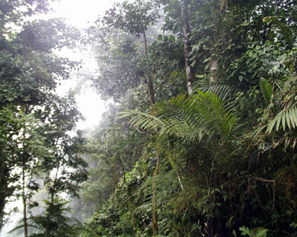
Relieve y Suelos:
El relieve topográfico es accidentado con laderas fuertes sobre 60%. El escenario edáfico presenta, por lo general, suelos un tanto ácidos, relativamente profundos, de textura mediana y pesada, con tonos rojizos o pardos y que se asimilan al grupo edafogénico de los Phaeozems y algunas formas de luvisoles.

Slide 19
Flora y Fauna
La flora esta constituida por especies arbóreas de reducido tamaño (de 3m a 5m) como el Mamey silvestre (Clusia), el cedrillo (Brunellia), el intimpa (Podocarpus glomeratus), manzana de agua (Eugenia), algunos helechos arboreos. Al descender a los limites inferiores, se ve un aumento en el tamaño y densidad de las especies arboreas, transformandose el monte en un verdadero bosque, donde ya se observa arboles de gran altura, como por ejemplo el romerillo (podocarpus). Y en la fauna podemos observar especies como la serpiente terciopelo (Bothrops Asper), el danta (Tapirus terrestris), el tucan pico iris (Ramphastos sulfuratus).

Slide 20
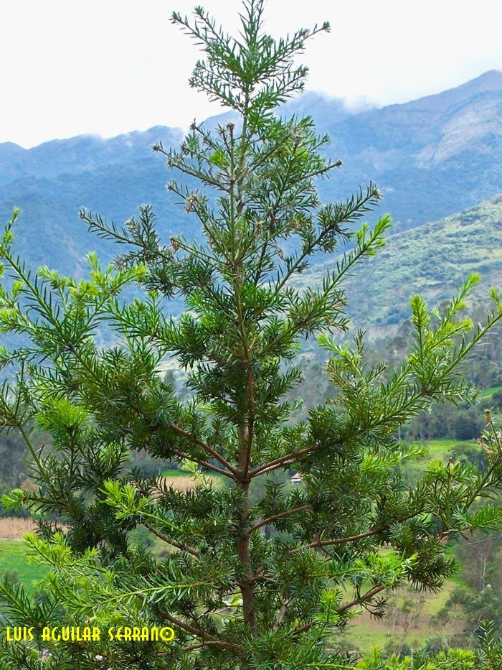
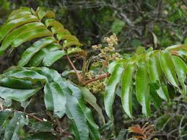
Intimpa
(Podocarpus Glomeratus)
Cedrillo
(Brunellia)

Slide 21
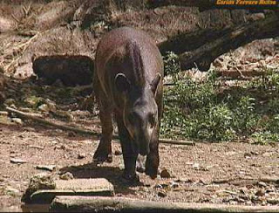
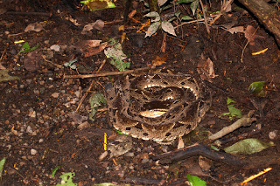
Danta
(Tapirus terrestris)
serpiente terciopelo
(Bothrops Asper)

Slide 22
Cuadro comparativo de las zonas de vida 61, 62 y 63.
Numero | Zona de vida | Altura | Precipitacion | Temperatura | Lugares | Similitud de zona del mundo | Caracteristicas
61 | Bosque muy húmedo Montano Bajo Tropical (bmh-MBT) | 2500 - 3500 m.s.n.m. | Varía entre 2000 - 4000 ml. | Varía entre 12°C - 17°C | Amazonas Cajamarca Cusco | Los bosque de Costa Rica | . El relieve topografico es muy accidentado. . Flora: El romerillo, el diablo fuerte. . Fauna: tucancillo verde, el mapachin.
62 | Bosque muy húmedo Montano Bajo Subtropical (bmh-MBS) | 532 - 6372 m.s.n.m. | 1889.5 ml. | 15.2°C | Cusco Cajamarca | Saquetepequez (Guatemala) | . Los suelos son poco profundos. . Flora: el carapacho, la zarzamora. . Fauna: la ardilla voladora, el autillo cariblanco.
63 | Bosque muy humedo montano tropical (bmh-MT) | 2800 - 3800 m.s.n.m. | 1.722 ml. | 10.9°C | Junín Cusco | Colombia Honduras Panamá Ecuador | . El relieve es accidentado con laderas fuertes. . Flora: el mamey silvestre, el cedrillo. . Fauna: el tucan pico iris, el danta.

Slide 23
Proyecto:
Conservación y Mantenimiento del Parque Nacional de Cutervo (Cajamarca)

Slide 24
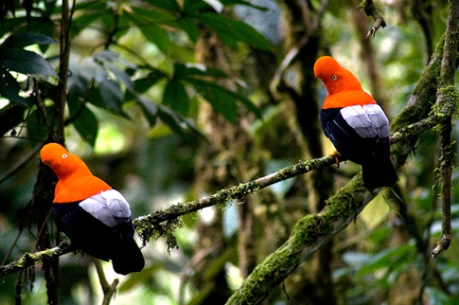
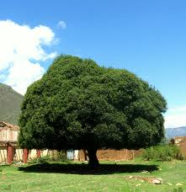
Gallito de las rocas
(Rupicola peruviana)
Árbol de la Quina
(Cinchona officinalis)

Slide 25
Definición del Proyecto a realizar
Este proyecto consiste en la conservación y el mantenimiento del Parque Nacional de Cutervo mediante una estrategia, la cual ayude a terminar con los problemas que se encuentran en este parque. Esta estrategia consiste en darle más seguridad a este lugar ya que, a pesar de ser el primer parque nacional, se encuentra olvidado y cuenta con una seguridad deficiente. Es por esto, que están los constantes problemas.

Slide 26
Problemas en el Parque Nacional de Cutervo.
Invasión de tierras.
Tala ilegal de maderas.
Caza furtiva.
Quema de bosques.
Alteración del paisaje.
Huidas de especies a otras zonas.

Slide 27
Importancia del Parque Nacional de Cutervo
Se encuentra una variable vegetación como lo es el árbol de la Quina (Cinchona officinalis), jacarandás (Jacaranda mimosifolia), helechos arbóreos y plantas medicinales.
Se encuentra también una variable fauna silvestre como lo son los guácharos (Steatornis caripensis), que son la mas importante atracción que tiene este parque; el oso de anteojos (Tremarctos ornatus), el gallito de las rocas (Rupicola peruviana), puma (puma concolor), jaguar (Panthera onca).
Tambien se encuentran restos arqueologicos como lo es La Ramada, de piedras talladas; y las Torres de Llipa, hechas con piedras planas, cabezas clavas, pinturas rupestres y una fortaleza en la cumbre de Ylucán.

Slide 29
Comentario

Slide 30
Practica Grupal
Grupo 1: Elige la zona de vida de la región donde naciste y esboza un proyecto
Grupo 2: Elige la zona de vida de la región donde naciste y esboza un proyecto
Grupo 3. Elige la zona de vida de la región donde naciste y esboza un proyecto

Slide 31
Web grafía
WEB GRAFÍA
http://es.scribd.com/doc/32987194/INRENA-mapa-ecologico
http://www.minem.gob.pe/minem/archivos/file/DGAAM/publicaciones/evats/costa%20sur/costa4.pdf
http://ecosistemasdecostarica.blogspot.com/2011/08/bosque-tropical-humedo-montano-bajo.html
http://www.oas.org/DSD/publications/Unit/oea02s/ch21.htm
https://www.fao.org/4/j0604s/j0604s00.pdf

